Slide 1
钾肥市场分析及农资流通新模式探索
北京乐农道农业科技服务有限公司
2016年3月

Slide 2
目 录
2015年行情回顾
供求格局的变化
影响2016年的因素
农资流通模式探索

Slide 3
2015年钾肥行情回顾
2015年全年我国共进口氯化钾942.8万吨，同比增长17.4%，创历史记录。
2015年度供求平衡分析
供应：
盐湖钾肥发运总量500万吨左右；
国投罗钾、藏格、周边小厂等国产钾肥总供应量约在400万吨左右；
2014年底各品种结转库存约200万吨；
2015年全年钾肥供应总量达到2000万吨！
需求：
全国复合肥、化工以及农业直接施用消耗资源型钾肥约1500万吨。
2015年底结转库存：
港口结转库存约300万吨，内陆约200万吨。
国别 | 合计（万吨） | 同比
白俄罗斯 | 2,600,411 | 43.6%
俄罗斯海运 | 883,575 | -32.7%
俄罗斯边贸 | 1,291,225 | -0.7%
加拿大 | 2,272,600 | 75.1%
约旦 | 688,258 | 19.9%
德国 | 281,305 | 37.3%
以色列 | 949,275 | -27.3%
智利 | 126,730 | 10.2%
乌兹别克斯坦 | 9,600 | -
其他（老挝、越南等） | 325,452 | 199.5%
合计(所有进口) | 9,428,431 | 17.4%

Slide 4
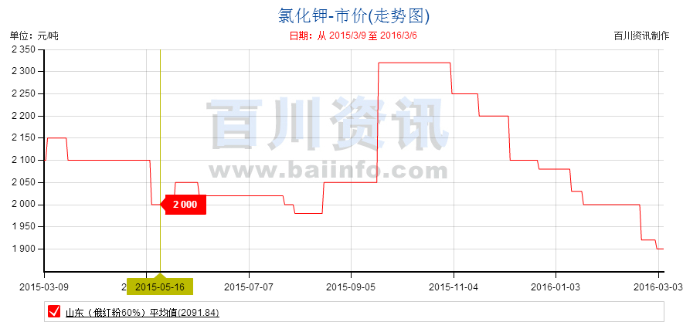
2015年钾肥行情回顾

Slide 5
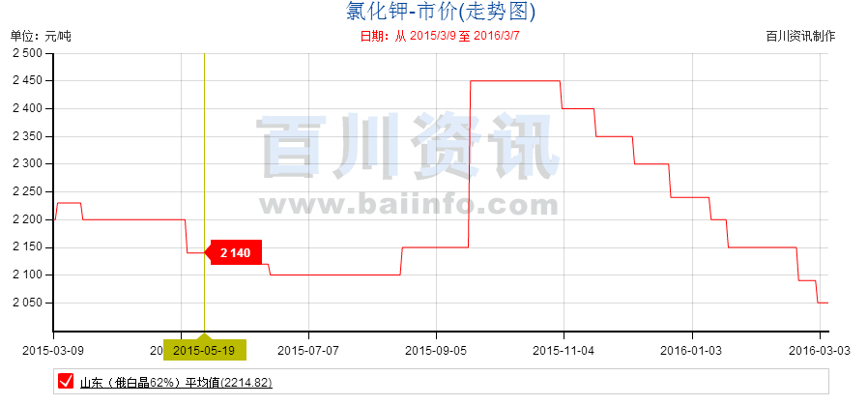
2015年钾肥行情回顾

Slide 6
2015年钾肥行情回顾
2015年第一季度，进口钾海运大合同价格正式出台，较之2014年的合同价格上涨10美元/吨，受到春耕需求以及大合同上涨影响，市场转好，价格上行，出货良好。
第二季度，海运大合同陆续签定，合同总量超过600万吨，但季度后期由于需求进入淡季，市场交易清淡，行情下滑。
第三季度，化肥恢复征收增值税，税率13%，由于钾肥基本无进项，形成销项无抵扣的局面，导致最终下游产品价格的上涨。但补充通知又规定，自2015年9月1日起至2016年6月30日，对库存化肥征收3%的增值税，市场随即陷入观望。最终，价格由于税务原因出现上涨，但总成交量不大。其它品种，如尿素，在征收增值税后价格不涨，反而持续下跌，与钾肥形成鲜明对比。
第四季度，受到国际大宗商品行情下跌、国际钾肥行情下滑以及增值税预期下调等因素影响，国内钾肥行情走高后急剧下跌，11月-12月价格下跌约200元/吨，2016年1月份之后，再次下跌200元/吨。

Slide 7
目 录
2015年行情回顾
供求格局的变化
影响2016年的因素
农资流通模式探索

Slide 8
钾肥供求格局变化
全球主要钾肥生产商产能及扩张情况（实物量万吨/年）
公司 | 2013年产能 | 扩产产能 | 扩产后产能 | 完成日期 | 占比%
PCS | 1390 | 420 | 1810 | 2015 | 21.4
Mosaic | 1150 | 160 | 1310 | 2017 | 15.5
Agrium | 180 | 100 | 280 | 2014 | 3.3
Intrepid | 123 | 17 | 140 | 2014 | 1.7
K+S | 625 | -45 | 585 | 2018 | 6.9
淡水河谷 | 85 |  | 85 |  | 1.0
ICL | 500 |  | 500 |  | 5.9
Uralkali | 1108 | 400 | 1500 | 2019 | 17.7
BPC | 888 |  | 888 |  | 10.5
APC | 245 |  | 245 |  | 2.9
乌兹别克钾肥 | 60 |  | 60 |  | 0.7
SQM | 240 |  | 240 |  | 2.8
青海盐湖 | 450 | 50 | 500 |  | 5.9
新疆罗钾 | 160 |  | 160 |  | 1.9
藏格钾肥 | 150 |  | 150 |  | 1.8
总计 | 7354 | 1102 | 8453

Slide 9
钾肥供求格局变化
近几年国内钾肥产量逐年提升，进口量保持相对稳定，国内供应较好的满足了国内需求。青海盐湖集团作为最大的国产供应商，在国内钾肥市场影响力不断提高。
中国钾肥产量、进口量和消费量（万吨K2O）
中国钾肥生产商产能现状（ K2O ）
根据行业协会统计，目前中国国产钾肥约580万吨K₂O，而钾肥需求约1000万吨K₂O，自给率约60%，并且未来需求仍有增长趋势，进口货源必不可缺。
盐湖集团占据全国最优质的钾盐资源，产能占中国钾肥总产能的54%以上，其凭借着国内优质低价的资源、较大的产能产量、区域代理营销方式等，在国内钾肥市场影响力不断提高。

Slide 10
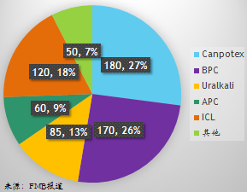
钾肥供求格局变化
世界钾肥供应和需求，2014-2019，IFA
国际供应商以量为先，份额争夺激烈
供过于求趋势将加剧：2019年，产能将达到6080万吨K₂O，需求仅为3950万吨K₂O，不考虑新增产能，当前产能就能满足2019年需求。
区域供求不平衡，未来5年，钾肥消费量最大地区仍是东亚、南亚、拉美地区，总需求量将达到2300万吨K₂O ，这些地区未来产能无明显增加。
2015年中国进口合同量分布，万吨实物量
国际供应商实施以量为先的政策，目前除约旦外的各主要供应商均在中国开办了办事处、并销售给多个贸易渠道和终端工厂客户。

Slide 11
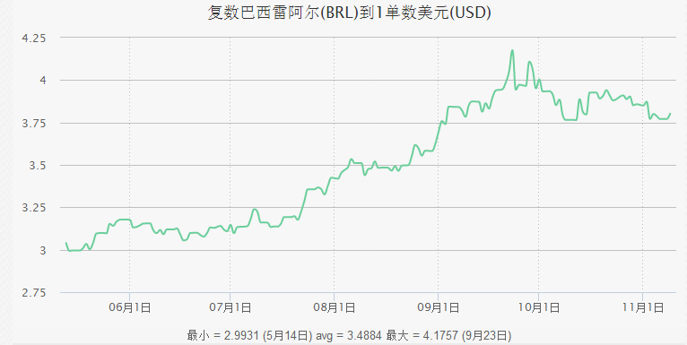
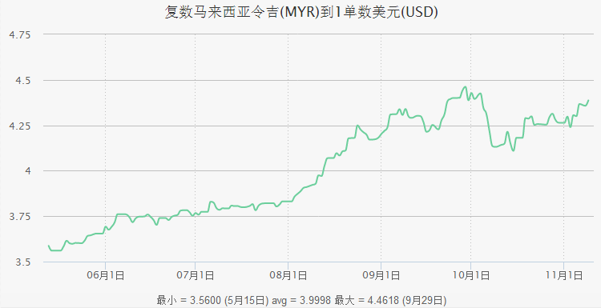
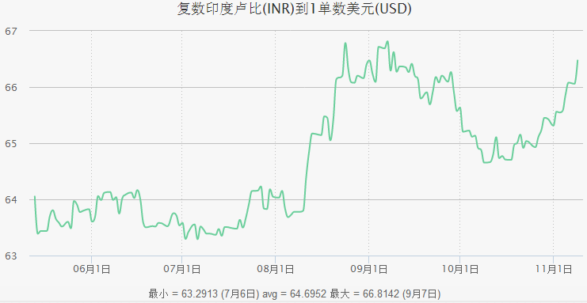
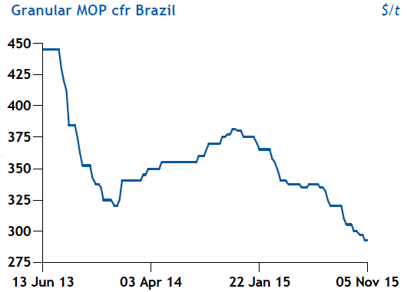
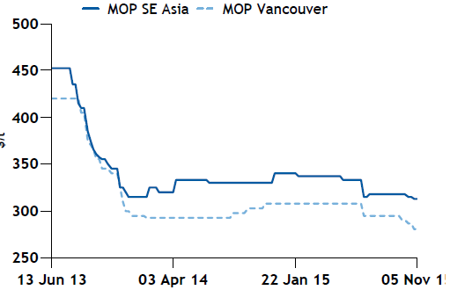
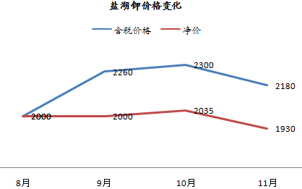
钾肥供求格局变化
全球钾肥供过于求趋势加剧，印度、巴西等主要市场由于汇率等问题导致成本增加，需求下降。
国际主要市场如巴西、印度、东南亚等区域由于供大于求、汇率变化等因素导致市场低迷、行情下行
巴西雷阿尔vs 1 美元
马来西亚令吉vs 1 美元
印度卢比vs 1 美元
贬值≈5%
贬值≈40%
贬值≈20%
巴西大颗粒现货价格，美元/吨
东南亚价格
温哥华价格
美元/吨

Slide 12
目 录
2015年行情回顾
供求格局的变化
影响2016年的因素
农资流通模式探索

Slide 13
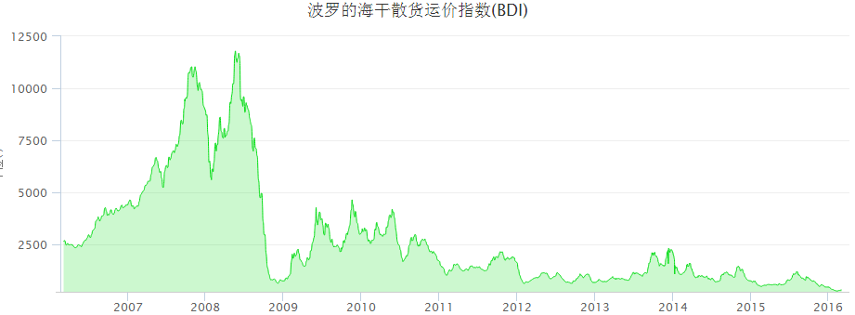
影响2016年钾肥市场的因素
（1）国际大宗商品行情以及钾肥行情走向
目前整体经济和市场形势发生了巨大变化，国际大宗商品的价格持续下跌：
WTI原油期货价格从2014年9月初的100美元/桶下滑到2016年3月38美元/桶，最低时低于30美元/桶;
国际尿素市场价格从2015年1月初的315美元/吨FOB下滑到2016年3月的205美元/吨FOB，
国际一铵价格从2015年1月的485美元/吨FOB下滑到2016年3月的340美元/吨FOB，下跌幅度罕见。
国际钾肥方面，现货市场价格下滑幅度较大，巴西受到农产品价格低、汇率贬值以及资金不足等因素影响，FMB报道目前大颗粒220-235美元/吨CFR，较一年前350-365美元/吨CFR的价格下跌了110-150美元，
作为全球航运业、大宗商品行情乃至全球经济景气程度的风向标，波罗的海干散货指数（BDI）已“惨不忍睹”。该指数较2008年5月触及的峰值下跌约97%，在今年2月10日跌至290点历史低点后小幅反弹。

Slide 14
影响2016年钾肥市场的因素
（2）国内钾肥进口谈判成交日期以及价格
市场在观望着新一年谈判的日期、价格和数量情况，目前已到3月，今年联合谈判尚无进一步成果，预计成交日期将拖后，再考虑1-2个月的运输周期，后期新货到货可能会在5月、6月甚至下半年，所以这段空窗期的供应量是否充足是影响行情走向的一个因素；另外就是依据目前国内外走势来看，市场对于谈判价格的预期是下行的，所以拿货以随用随采为主，基本没有大批量储备的情况出现。
值得注意的是，最近大宗商品价格开始企稳并有所反弹。钾肥供应商也表示3-4月供货价格上涨回暖；东南亚250-285美元/吨CFR，较一年前325-350美元/吨CFR的价格下跌了70-100多美元。
目前欧洲、美国、巴西、印度等地需求有所改善，但价格相对稳定，未出现明显上涨，未来这些市场的价格走向也将成为影响我国进口谈判成交的重要因素。
印度同样面临货币贬值、补贴下调等不利因素，已经推迟了新一年度的钾肥进口谈判。

Slide 15
影响2016年钾肥市场的因素
（3）国内粮食价格以及农民资金状况
今年全国粮价都较低，不少农民的粮食卖不上价或者还没卖，这样农民手中的资金就少了，赊欠的货款也没有还完，继而导致基层经销商由于自有资金缺乏以及收不上预收款而无法按照以往的节奏铺货，复合肥厂商的仓库出现了大量的积压，开工率也受到了影响。
春季已经开始，农民仍在犹豫种什么作物。但是一旦开动，对于肥料的需求还是有的，市场还会动起来，钾肥的需求也会随之大量复苏。以东北为例，整个市场的钾肥存货量并不多，工厂及渠道备货比例约在20-40%左右，春节过后已经开始陆续采购，用于供应春季耕种需求。营口港正月十五后开始大批量出货，日出货量近万吨。

Slide 16
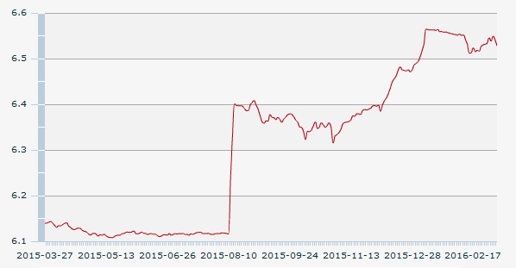
影响2016年钾肥市场的因素
（4）国产钾肥的价格政策
国产钾肥占到全国近一半的供应量，其价格政策更是影响着国内整体的价格走向。包括国内最大的氯化钾生产企业盐湖集团在内，国内钾肥生产商都面临一定的业绩压力，所以对于国产钾而言，平衡好量价政策，稳固市场信心非常重要。
（5）增值税政策完全实施的刺激作用
7月1日起，增值税政策过渡期的3%税率货源将自动失效，所有的货源销售均按照13%比例征收增值税。在到期之前，相信贸易商会有一波3%货源销售高峰，对于行情有一定的影响。
（6）汇率政策
自央行2015-8-11汇改以来，人民币汇率累计贬值接近7%，这即造成了已经进口钾肥的损失，也增加了未来进口钾肥的成本。

Slide 17
目 录
2015年行情回顾
供求格局的变化
影响2016年的因素
农资流通模式探索

Slide 18
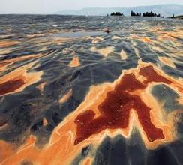


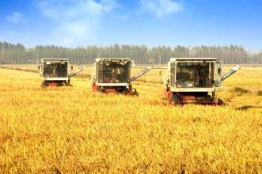

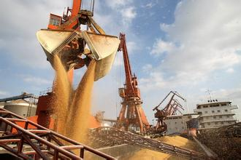
农资流通模式探索
农业
中国20%的耕地重金属污染
人均耕地面积只有世界均值的37%
国内土地集约化程度不到40%
农业现代化水平不到50%
农村青壮劳动力80%外出务工
中国粮食自给率跌破90%的警戒线

Slide 19
农资流通模式探索
农资
全国复合肥年产量5000万吨
平均施用量为世界平均值的3倍
化肥利用率不到40%
农技人员比例为0.1%0，以色列为1.4%
20000亿
5000万
2000
3
90%
40%
30%
0.1%0
农资市场规模巨大，超过2万亿
规模复合肥厂家达到2000家
基层90%以上农资销售存在赊销行为
一线市场假仿冒产品，不合格产品比例达到30%以上

Slide 20
农资流通模式探索
从业人员职业化、年轻化、知识化
种植业规模化、科技化
农资行业向服务行业转型
农业大数据受到重视
测土配肥意识增强
农村手机普及率达到95%以上
城市电子商务模式成熟，农资电商及服务科借鉴
远程指导技术在现代农业开始应用
农业是根本，国家高度重视农业现代化、科技化
土地流转政策出台后，土地集约化规模化趋势加速
政府鼓励“互联网+”，加速传统产业升级
趋势
技术
政策

Slide 21
农资流通模式探索
产品思维
转变
服务生态思维
产品
营销
客户
传统式农资行业
客户
营销
产品
互联网农资行业

Slide 22
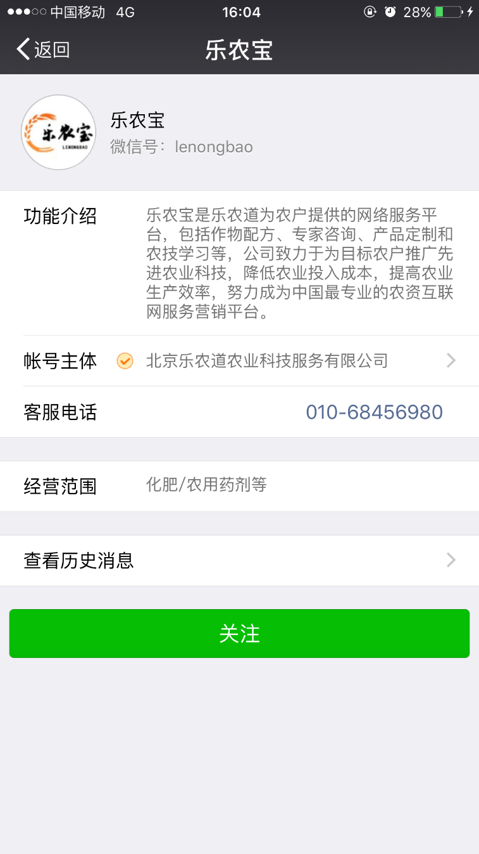
农资流通模式探索
乐农道公司定位于科学施肥的推广
科技带头人培训
配方数据查询
土壤检测
种植交流学习
配方产品定制
专家建议咨询
供应资源整合
需求汇集
有效链接各级农业技术来源，提高技术集成度和精准化
有效链接农户与技术渠道，提高农户技术获取的及时性和针对性，实现交互式服务,加强参与式创新
搭建技术与市场对接的平台，提高技术信息物化效率,加强技术落地

Slide 23
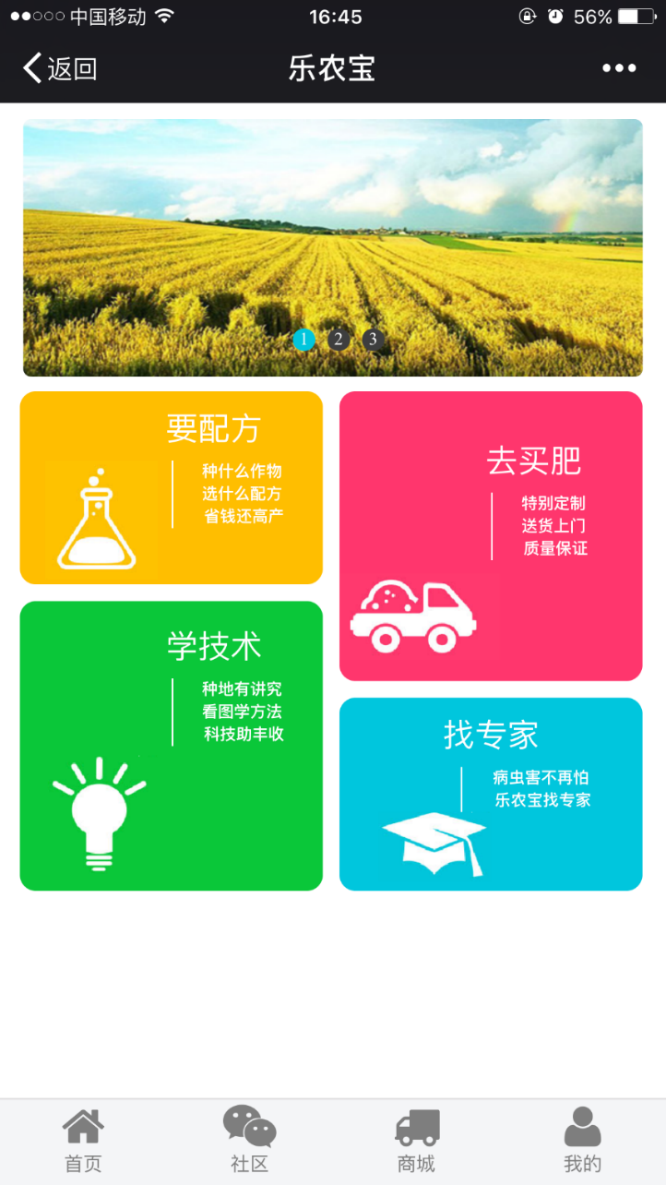
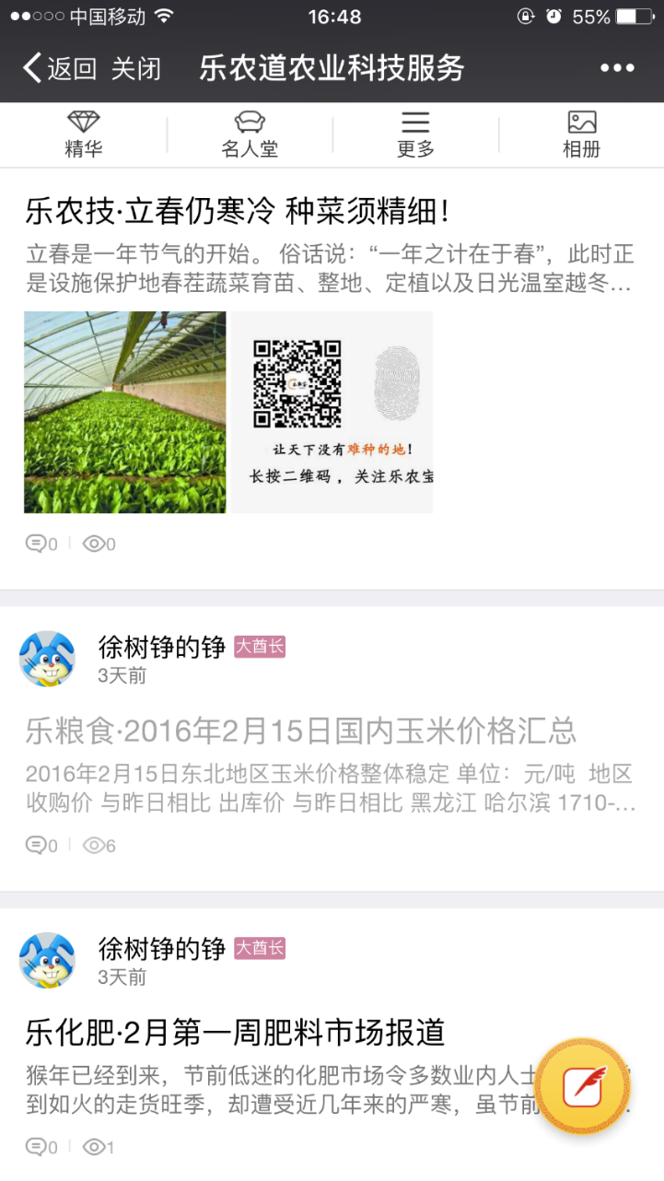
农资流通模式探索
社区内每天会更新实用信息，涵盖天气、粮食、化肥、农技、政策等方面，点击进去即可查看文章具体内容。
点击此处，可以对文章进行点赞或评论，或者查看别人的评论。
点击此处，也可以自己发表文章。

